Slide 1
Unidad 2: Los Sentidos
Objetivo: Conocer los órganos de los sentidos
Cursos: 1ros Básicos
Profesora: Ángeles Gómez
Semana del 29 de junio de 2021
Instituto San Lorenzo

Slide 2


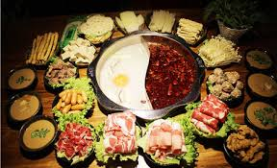
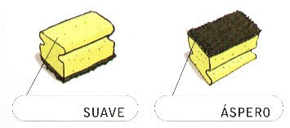
Observa las siguientes imágenes:
Canción de los sentidos: https://www.youtube.com/watch?v=lF0y3glPWis

Slide 3




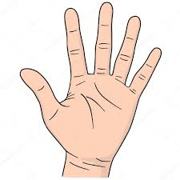
Nuestros sentidos

Slide 4

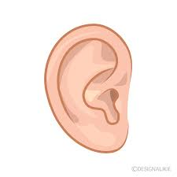


¿Cuáles son mis sentidos?
Los sentidos son 5:
Vista
Audición
Olfato
Gusto
Tacto

Slide 5
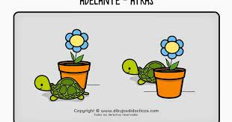
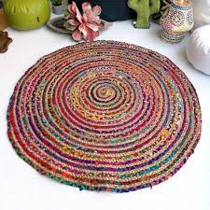

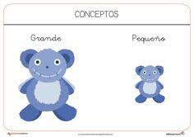
¿Cuándo uso mi vista?
La visión es el sentido que te permite ver el mundo que te rodea.
Forma | Paisajes | Tamaños | Ubicación de objetos

Slide 6
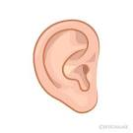



¿Cuándo uso mis oídos?
El oído es el órgano encargado del sentido de la audición .
Ave | Ladrido de un perro | Personas conversando

Slide 7

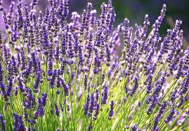
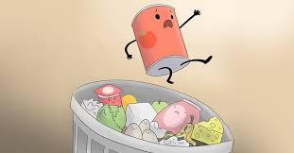
¿Cuándo uso mi nariz?
El órgano encargado del sentido del olfato se encuentra en nuestra nariz.
Lavanda | Comida descompuesta

Slide 8
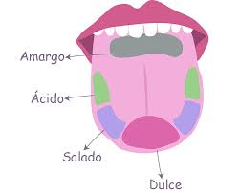

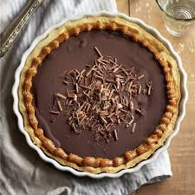
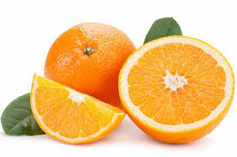
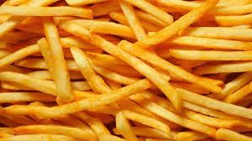
¿Cuándo uso mi lengua?
La lengua es el órgano encargado del gusto.
Membrillo (Amargo) | Naranja (Ácido) | Papas fritas (Salado) | Pastel (dulce)

Slide 9

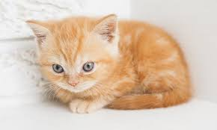

¿Cuándo uso mi piel?
La piel es el órgano más extenso de nuestro cuerpo.
El órgano encargado del sentido del tacto es la piel, la identificaremos con una mano debido que con la mano tomamos objetos.
Caliente o frío | Suave o áspero | Blando o duro

Slide 10
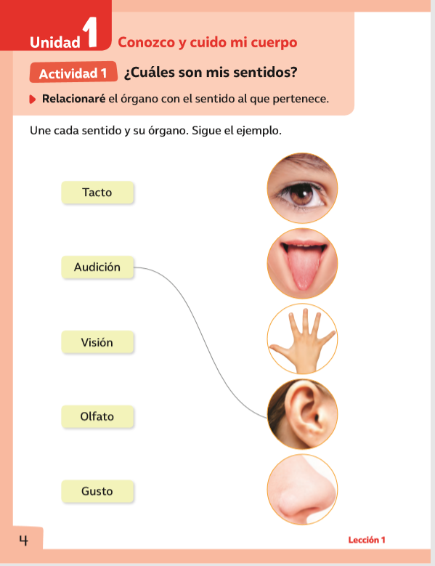

Slide 11
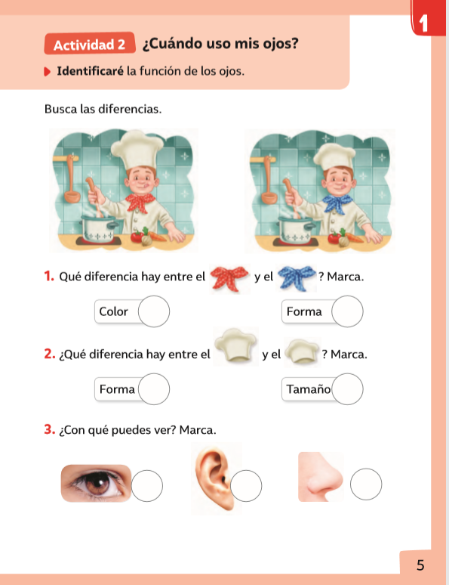

Slide 12
